Slide 1

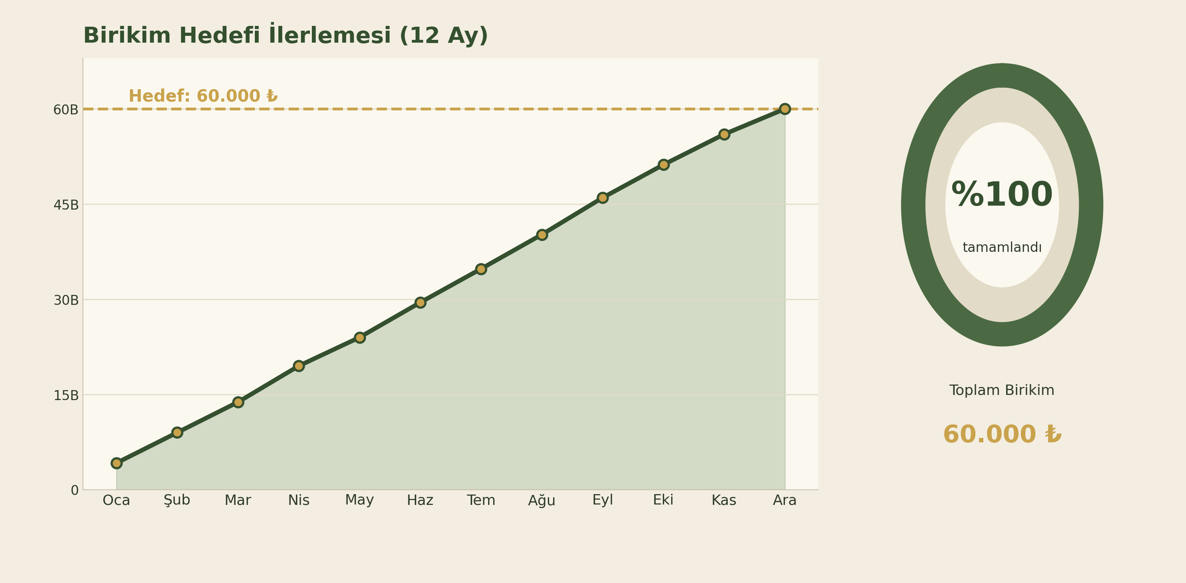
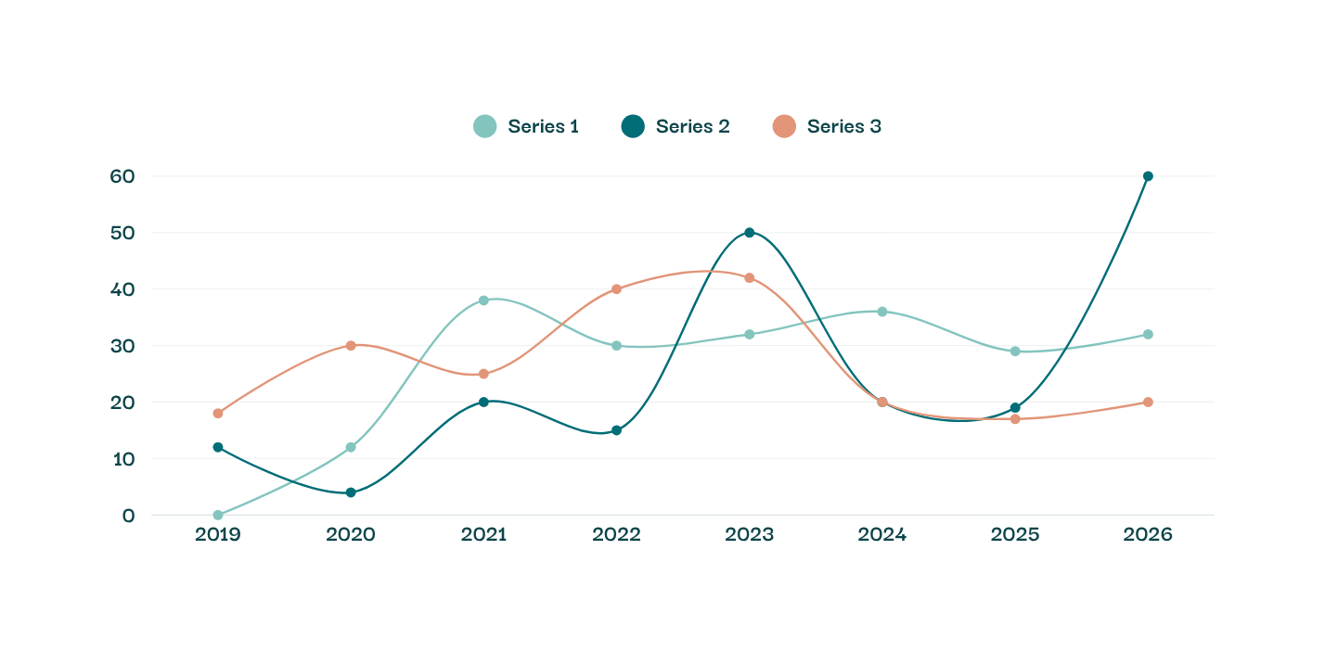
Finance App
Kişisel Bütçe ve Yatırım Takip Platformu
ÖĞRENCI ADI
DANIŞMAN ADI
Bilişim Teknolojileri Meslek Yüksekokulu
Ön Yüz Yazılım Geliştirme
GIRIŞ
Finance App, kullanıcıların günlük harcamalarını, birikim hedeflerini ve yatırımlarını tek bir platformdan yönetmesini sağlayan web tabanlı bir kişisel finans uygulamasıdır. React tabanlı arayüz ve Express + SQLite altyapısıyla geliştirilen uygulama; bütçe takibi, ödeme hatırlatmaları ve canlı piyasa verileri (kripto, hisse, altın) sunar. Amaç, finansal farkındalığı artırarak kullanıcıların daha bilinçli kararlar almasını sağlamaktır.
METODOLOJI
Geliştirme Yaklaşımı :
Veri Yönetimi :
Güvenlik & Entegrasyon :
Bileşen tabanlı React mimarisi ile modüler ve yeniden kullanılabilir arayüz tasarımı.
Express REST API üzerinden SQLite veritabanında kullanıcı, işlem ve hedef verilerinin saklanması.
JWT kimlik doğrulama, bcrypt şifreleme ve canlı piyasa API’leriyle kripto/hisse/altın entegrasyonu.
SONUÇLAR
TARTIŞMA
Günlük harcama takibi ve akıllı uyarılarla kullanıcılar bütçelerini gerçek zamanlı kontrol edebiliyor.
Finance App, dağınık finans araçları yerine kişisel finans yönetiminin tek bir uygulamada toplanabileceğini göstermektedir. Modüler yapı sayesinde yeni finansal modüller kolayca eklenebilir. Gelecekte yapay zekâ destekli harcama analizi, otomatik bütçe önerileri ve banka entegrasyonu ile platform daha da geliştirilebilir.
Birikim hedefleri ve mikro-tasarruf özelliğiyle tasarruf alışkanlığı görsel ilerleme ile destekleniyor.
Kripto, hisse ve altın verileri tek ekranda sunularak yatırım takibi kolaylaştırılıyor.

